Slide 1
ACİL DURUM KILAVUZU
www.112.gov.tr

Slide 2
ACİL DURUM KILAVUZU
Bu kılavuz İçişleri Bakanlığı İller İdaresi Genel Müdürlüğü tarafından hazırlanmıştır. Kılavuz, acil durumlarda nasıl hareket edilmesi gerektiğine ve 112 Acil Çağrı Numarasının hangi durumlarda aranacağına dair bilgi ve yönlendirmeleri içermektedir.

Slide 3
ACİL DURUM KILAVUZU | 112
3
Türkiye, afet riski yüksek bir ülkedir.
Ülkemiz, insan veya doğa kaynaklı afetlerin; deprem, sel, yangın ve kazaların çok sık yaşandığı bir coğrafyadadır.
Acil durumlarda; her zaman ve her yerden 112 acil çağrı numarasını ücretsiz bir şekilde arayarak yardım talebinde bulunabilirsiniz.

Slide 4
4
112 | ACİL DURUM KILAVUZU
Sarsıntı geçene kadar masa, sıra gibi sağlam eşyaların altına veya koltuk, baza gibi ağır eşyaların yanına saklanın.
Cam ve pencerelerden uzak durun!
D E P R E M
Acil Durumlarda Ne Yapılmalıdır?
Vaktiniz varsa gaz vanası ve elektrik
sigortasını kapatın.
Önceden hazırladığınız afet ve acil durum çantanızı alarak binayı hızlı adımlarla tahliye edin!
Çıkışı güvence altına almak için kapıyı açın, önceden belirlenmiş toplanma alanına gidin.

Slide 5
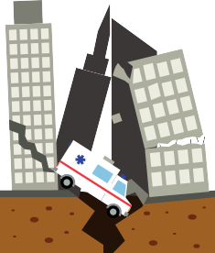
ACİL DURUM KILAVUZU | 112
5
D E P R E M
Dışarıdaysanız düşebilecek kaya ve cisimlere dikkat edin, baş ve boyun bölgenizi elinizle koruyun!
Yetkili kişilerin ve görevlilerin talimatlarına uyun!
Tek başınıza kalmayın, topluluk olarak durun, 112’yi arayın ve ekiplerin gelmesini bekleyin!
Tahliye anında ihtiyacınız olan en az sayıda eşyayı
yanınıza alın, panik yapmayın!

Slide 6
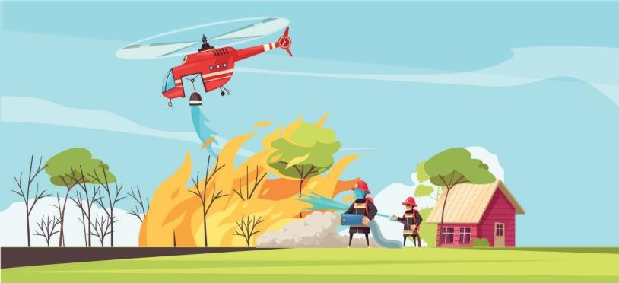
6
112 | ACİL DURUM KILAVUZU
YANGIN

Slide 7
ACİL DURUM KILAVUZU | 112
7
YANGIN
Tahliye planına ve yangın tatbikatlarında öğretilenlere uyun, en kısa sürede bulunduğunuz yeri terk edin!
Dumandan boğulmamak için yardım gelene kadar eğilerek veya çömelerek ilerleyin. Mümkünse ağzınızı ve burnunuzu ıslak bir mendille veya temiz bir bez parçasıyla örtün. Giysileriniz tutuşursa derhal DURun, YATın ve YUVARLANın. Elinizle yüzünüzü kapatarak yerde kendi etrafınızda dönün.
“YANGIN” diye bağırarak etrafınızdakileri uyarın.
İtfaiye, sağlık ve kolluk ekipleri için 112’yi arayın, sakin olun ve net konuşun,
önceden belirlenen toplanma alanına gidin.

Slide 8
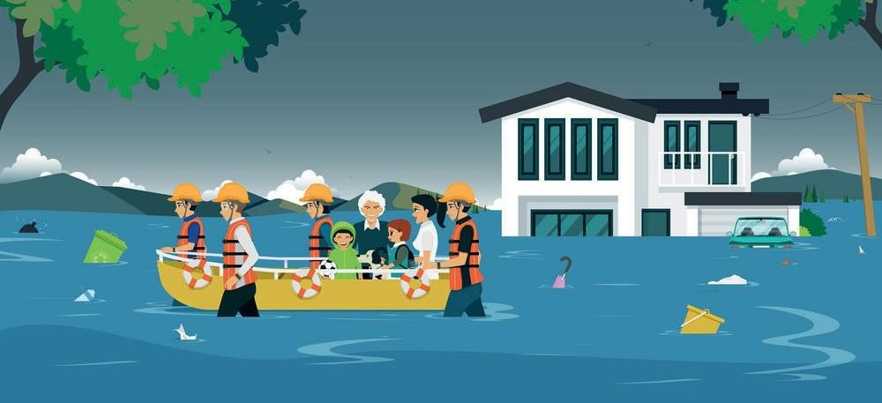
8
112 | ACİL DURUM KILAVUZU
S E L

Slide 9
ACİL DURUM KILAVUZU | 112
9
S E L
Sel bölgesini terk edin, yüksek ve güvenli bölgelere gidin!
Selden kaçmak için sel sularına kesinlikle girmeyin, sel sularıyla
oynamayın!
Elektrik kaynaklarından uzak durun!
112 Acil Çağrı numarasını arayın ve kurtarma ekiplerinin gelmesini bekleyin!
Meteorolojik uyarıları radyo ve televizyonlardan takip edin.

Slide 10
112‘Yİ
ARA
10
112 | ACİL DURUM KILAVUZU
Polis
Jandarma
ACİL DURUMLARDA
Sahil Güvenlik
Sağlık
Orman
İtfaiye
Afet ve Acil Durum
112 ACİL ÇAĞRI NUMARASINI ARAMALISIN!

Slide 11
ACİL DURUM KILAVUZU | 112
11
112’Yİ NE ZAMAN VE NASIL ARAMALISINIZ?
Trafik kazalarında,
Deprem, sel veya su baskınlarında,
Ev,iş yeri,araç, ormanyangınlarında,
Baygınlık, kalp krizi, solunum sıkıntısında,
Hırsızlık, şiddet, kavga, yaralanma durumlarında,
Ve hertürlü acil durumda…
Ne zaman?
Ev, cep ve ankesörlü telefonlardan
ücretsiz olarak 112 Acil Çağrı numarasını arayabilirsin.
Nasıl?

Slide 12
12
112 | ACİL DURUM KILAVUZU
ACİL ÇAĞRI MERKEZİNİ ARADIĞINIZDA NE YAPMALISINIZ?
Sakin olun!
Telefon ‘Acil Çağrı Merkezi’ şeklinde açılacak.
Acil durumunuzun ne olduğunu operatöre kısaca söylemelisiniz. (Hastayım, yaralı var, kaza oldu gibi)
Adres istendiğinde adresinizi net bir şekilde söylemelisiniz, adresi bilmiyorsanız bilinen bir yer tarifi yapabilirsiniz.
Bu bilgiler alındıktan sonra yardım ekiplerine aktarılacaksınız, telefonunuzu
kapatmayın.
Yönlendirmeleri takip etmelisiniz, yardım ekipleri en kısa süre içinde yanınızda olacaktır.

Slide 13
112 ACİL ÇAĞRI MERKEZİ
112
ARA
112’yi gereksiz yere meşgul etmen yardıma ihtiyacı olan başka bir insana yardım ulaşmasını engelleyebilir.
ACIL DURUMLARDA
112 ACİL ÇAĞRI NUMARASINI GEREKSİZ ARAMAMALISIN!

Slide 14
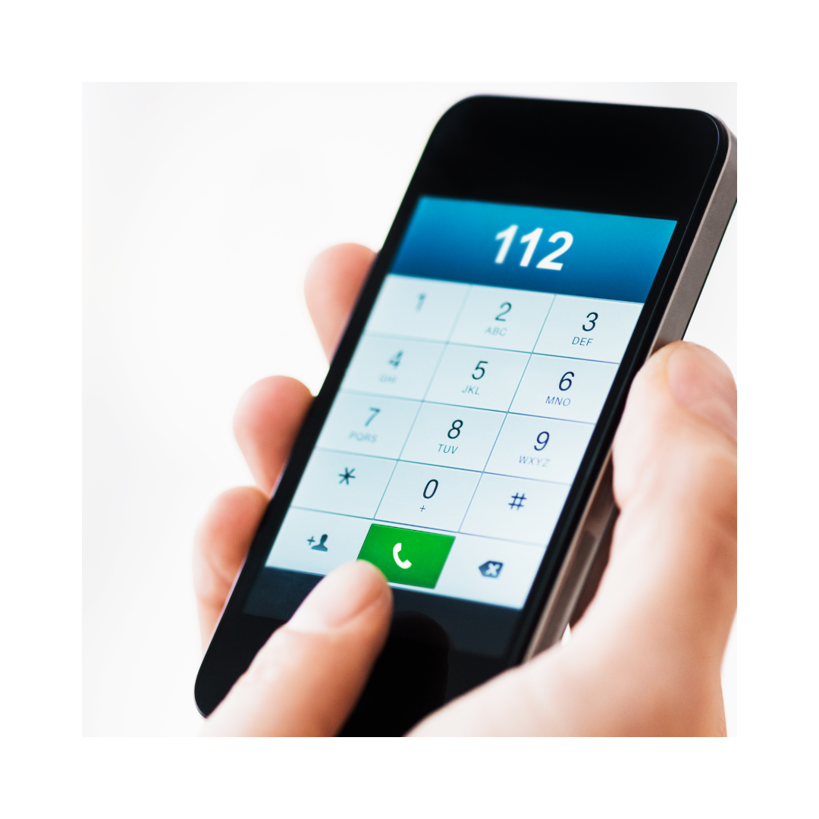
112 ACİL ÇAĞRI MERKEZİ
112
ARA
112 Acil Çağrı Merkezlerine asılsız ihbarda bulunan ve gereksiz meşgul eden kişiler hakkında idari para cezası uygulanmaktadır
GERKESİZ ARAMA

Slide 15
ACİL DURUMLARDA SADECE
www.112.gov.tr

